Slide 1
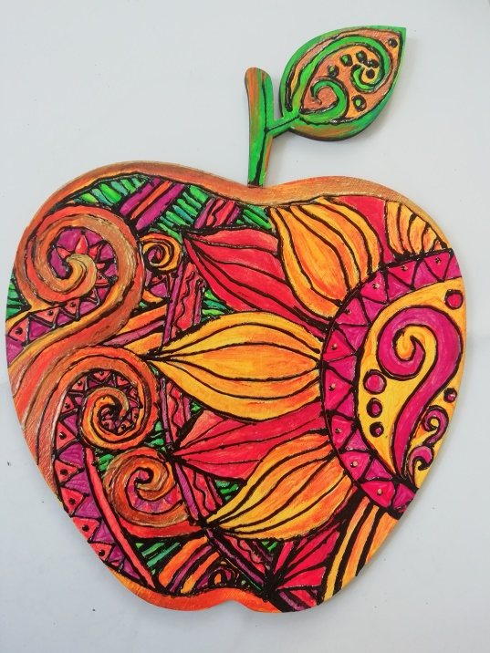
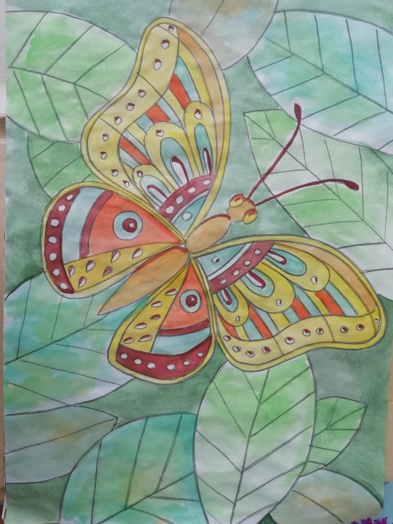
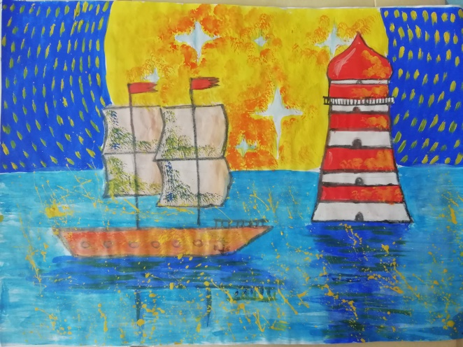
АРТтерапия
Соловьева Л.С.

Slide 2
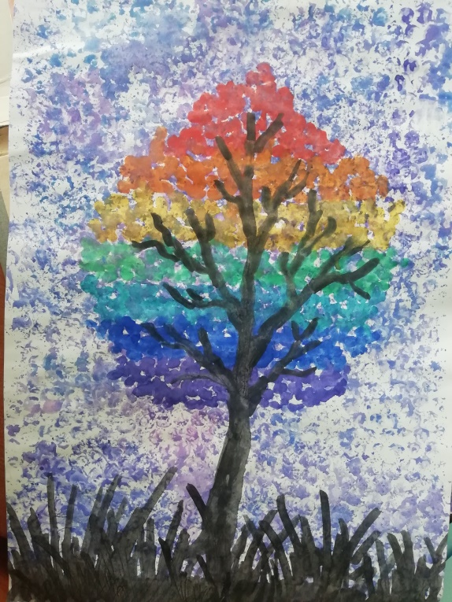
( лат. ars искусство, греч. therapeia лечение) представляет собой методику лечения при помощи художественного творчества.

Slide 3
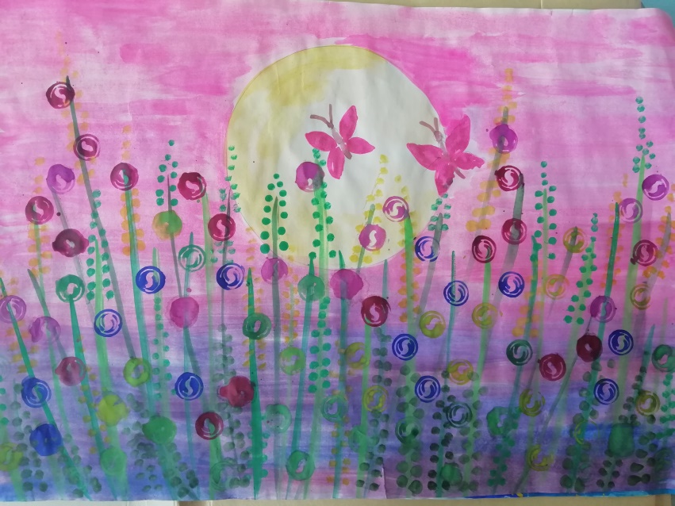
Термин "арт - терапия" (Art Therapy)
был введен художником Адрианом Хиллом в 1938 г.
Работая с больными, он заметил, что творческие занятия отвлекают пациентов от переживаний и помогают справляться с болезнью.

Slide 4
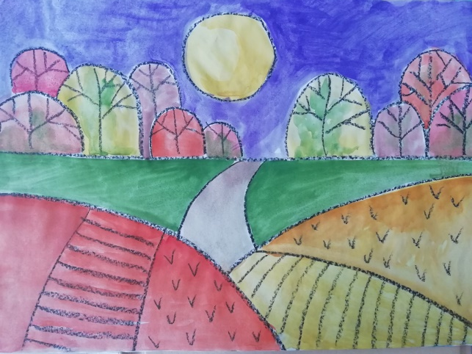
Основные принципы арттерапии
• Поддерживать в ребенке его достоинство и позитивный образ «Я»;
• Не применять негативных оценочных суждений, отрицательного программирования;
• Принимать и одобрять все продукты творческой деятельности ребенка, независимо от содержания, формы и качества.

Slide 5
Возможности арттерапии :
решение психологических проблем
принимать участие может практически каждый человек
помогает устанавливать отношения между людьми
позволяет познавать себя и окружающий мир
в художественном творчестве человек воплощает свои эмоции, чувства, надежды, страхи, сомнения и конфликты
развивает творческие возможности
хороший способ социальной адаптации

Slide 6
Преимущества применения элементов арттерапии на занятиях
работа не требует от учащегося каких-либо способностей к изо деятельности;
помогает через невербальное общение делать первые шаги к самопознанию и самораскрытию;
используется для оценки состояния учащихся;
помогает преодолеть плохое настроение, апатию, безынициативность;
помогает учащимся увидеть неповторимость каждого в группе;
царит атмосфера доверия, терпимости и внимания;
помогает принять каждого ребёнка

Slide 7
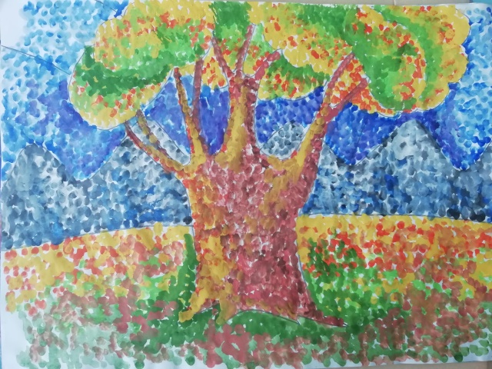
Арттерапия призвана работать со следующими проблемами:
избавление от стресса,
преодоление тяжелых переживаний, развитие творческих способностей,
самопознание и раскрытие внутреннего потенциала,
расстройства психики,
негативные эмоциональные состояния,
разностороннее развитие личности и др.

Slide 8
Упражнения с элементами арт-терапии способствуют:
формированию представлений о себе,
изучению и выражению своих чувств и эмоций;
формированию позитивного само восприятия;
развитию коммуникативных навыков;
эмоциональному сближению;
снятию психоэмоционального напряжения;
развитию способностей к различным видам творческой деятельности.

Slide 9
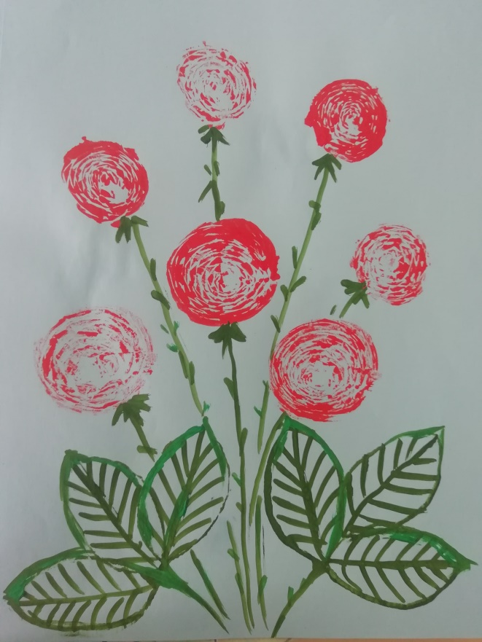
Арттерапия
это увлекательнейший мир, в котором вам предстоит совершить много самостоятельных открытий, а главное, это эффективно, доступно, безопасно, ИНТЕРЕСНО.
Она создаёт условия для творчества, развития, обретения уверенности в себе и раскрепощённости.

Slide 10
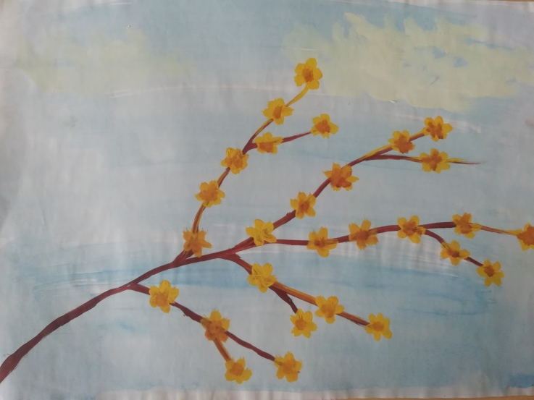
Арттерапевтические методы
МУЗЫКОТЕРАПИЯ
ДРАМАТЕРАПИЯ
ИГРОТЕРАПИЯ
ИЗОТЕРАПИЯ
МАСКОТЕРАПИЯ
КОЛЛАЖ
ПЕСОЧНАЯ ТЕРАПИЯ
ЦВЕТОТЕРАПИЯ
БИБЛИОТЕРАПИЯ
СКАЗКОТЕРАПИЯ
ТАНЦЕТЕРАПИЯ
ФОТОТЕРАПИЯ

Slide 11
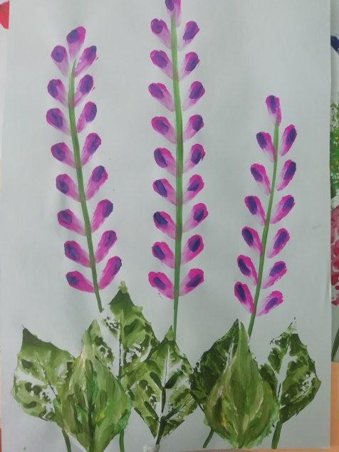
ИЗОТЕРАПИЯ
психотерапевтическая работа с использованием методов изобразительного искусства — одно из основных и часто используемых направлений арт-терапии
Терапия искусством позволяет максимально реализовать творческие способности ребёнка, помогает ребенку познать своё предназначение. Благодаря рисованию, человек легче воспринимает болезненные для него события

Slide 12
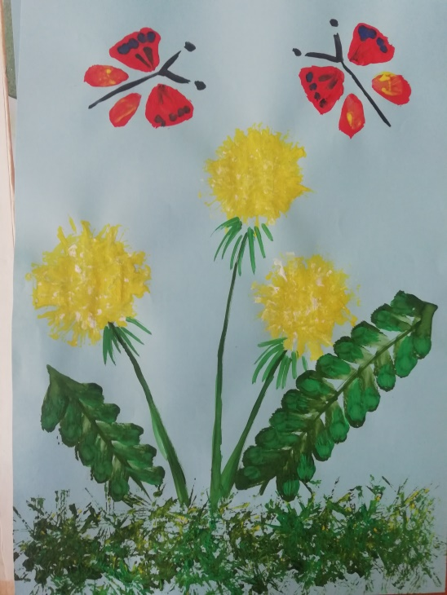
МУЗЫКОТЕРАПИЯ
Психотерапевтический метод, использующий музыку в качестве лечебного средства.
Музыкотерапия очень эффектна в коррекции нарушения общения, возникших у детей по разным причинам. Контакт с помощью музыки безопасен, ненавязчив, индивидуализирован, снимает страхи, напряжённость .

Slide 13
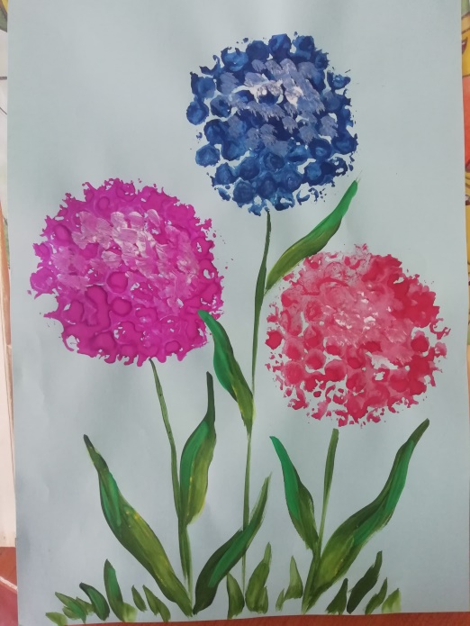
КОЛЛАЖ
Это увлекательное творчество способствует восстановлению душевной гармонии, помогает избавиться от негативных эмоций, но главное достоинство коллажа в том, что сделать его может каждый человек, независимо от возраста и художественных навыков

Slide 14
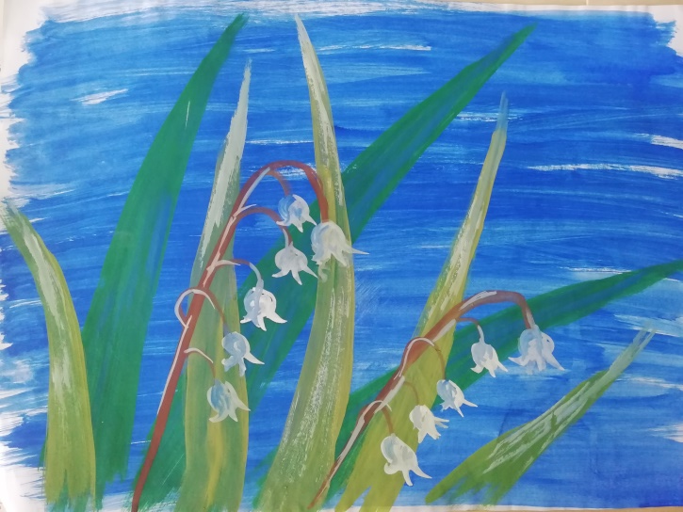
Области применения:
Снижение эмоциональной напряженности ;
Осознание своих чувств, переживаний;
Управление своими чувствами.

Slide 15
ВИДЫ ДЕЯТЕЛЬНОСТИ
Восковой рисунок. Лист бумаги натирается свечой. Затем раскрашивается красками или мелками.
Пластилиновая живопись. Педагог, нарисовав предварительно контурное изображение предмета, предлагает ребенку размазать немного пластилина на поверхности картона, не выходя за контур. Можно использовать несколько цветов, накладывая их друг на друга, чтобы придать объемность. Излишки пластилина убираются.

Slide 16
Штампы. Использовать предметы с рельефной поверхностью, найденные в лесу (камешки, шишки), на природе (листья, цветы, травинки), найденные дома на кухне (дольки лимона, огурца, нижняя сторона шляпок грибов). Создать из отпечатков целостную композицию или образ.
Оригами - (яп. 折り紙, букв.: «сложенная бумага») — древнее искусство складывания фигурок из бумаги. Классическое оригами — журавлик и специальная декоративная бумага для оригами

Slide 17
«Выдувание соломинкой». Используется соломинка для коктейля. На сухую бумагу наносится жидкая лужица. Соломинку следует держать в нескольких сантиметрах от поверхности и дуть через нее на лист бумаги. Таким образом, можно получить неожиданные образы.
Набрызгивание. Окунуть старую зубную щетку в готовую краску и провести по щетине большими пальцем или другой жесткой щеткой.

Slide 18
Изображение своего настроения. Педагог предлагает ребенку выбрать по желанию цвет краски и на белом листе бумаги нарисовать цветовые линии, пятна, круги, узоры, выражающие его настроение в данный момент.
Пальцевая живопись. Педагог предлагает детям нарисовать предмет, накладывая цветовые пятна (гуашь) пальчиком или используя палочки. Можно нарисовать не весь предмет, а только его контур.

Slide 19
Кляксы. 1 вариант. Детям предлагается взять на кисточку немного краски того цвета, какого им хочется, плеснуть «кляксу» на лист бумаги и сложить его вдвое так, чтобы «клякса» отпечаталась на второй половине листа. Затем лист развернуть и рассказать, на кого или на что похожа полученная «клякса».
2 вариант. Наполнить краской круглую кисть и сильно стряхнуть ее на бумагу, держа за кончик ручки кисти. Резко остановить кисть. В полученных кляксах попытаться увидеть различные образы, изображения.

